Slide 1
Урок в 8 классе

Slide 2
Зачем мы изучаем историю ?

Slide 3
Радищев А. Н. - мыслитель и писатель
(1749-1802 гг.)
Пушкин А. С. – великий поэт России
(1799-1837 гг.)

Slide 4
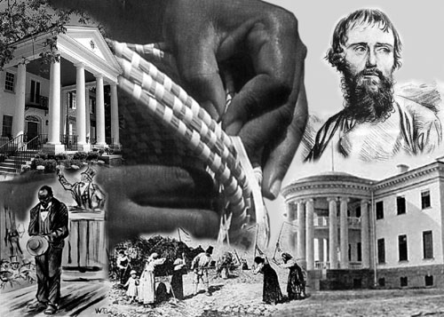
Тема урока:
Раб и крепостной

Slide 5
Цели урока:
1.Сравнить общественное положение крепостного крестьянина в России и раба в США;
2.Выяснить, какой след в мировоззрении россиян оставило крепостничество .
статус

Slide 6
Тема урока:
Раб и крепостной

Slide 7
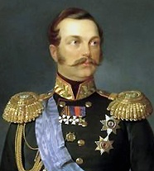
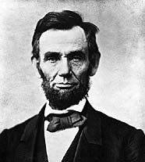
Крепостное право в России и рабство в США сформировались в XVI-XVII веках отменены
в 1861 г.
Александр II-
российский император
в 1863 г.
Авраам Линкольн – американский президент

Slide 8
Положение крепостных крестьян в России и рабов в США
Общее
Личная зависимость, отсутствие собственности, бесправие
Патернализм – покровительство, опёка помещика над крепостными крестьянами в России и рабовладельцев над рабами в США
Принудительный труд незаинтересованность, непроизводительность труда
Различия
Статус крепостного крестьянина | Статус раба в США
Отношение к крестьянам как к «тяглу» вне зависимости от количества и качества труда работника | Классификация рабов по физической силе, количеству и качеству труда
Более независимый статус, пользование земельным наделом | Тотальный контроль и регламент жизни
 | Расизм
Существование в несвободном обществе, где все жители – «государевы слуги» | Встроено в общество свободных граждан

Slide 10
Положение крепостных крестьян в России и рабов в США
Общее
Личная зависимость, отсутствие собственности, бесправие
Патернализм – покровительство, опёка помещика над крепостными крестьянами в России и рабовладельцев над рабами в США
Принудительный труд незаинтересованность, непроизводительность труда
Различия
Статус крепостного крестьянина | Статус раба в США
Отношение к крестьянам как к «тяглу» вне зависимости от количества и качества труда работника | Классификация рабов по физической силе, количеству и качеству труда
Более независимый статус, пользование земельным наделом | Тотальный контроль и регламент жизни
 | Расизм
Существование в несвободном обществе, где все жители – «государевы слуги» | Встроено в общество свободных граждан

Slide 11
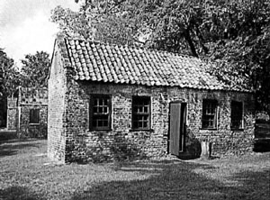
В такой хижине жила семья рабов

Slide 12
Черты мировоззрения крепостного крестьянина:
Неуважение к власти, закону
Неуважение к личности, её правам
Неуважение к труду
Ненависть, зависть к богатству
Неверие в собственные силы
Привычка к покровительству «сильной руки»
Равнодушие к проблемам общества

Slide 13
Зачем мы изучаем историю ?

